Slide 1


ODM PUBLIC SCHOOL
CLASS :3
SUBJECT : ODIA
CHAPTER NUMBER: 09
CHAPTER NAME : ରମ୍ଭା ନୂଆ ଜାଗା ଦେଖିଲା
SUBTOPIC :ଅଭ୍ୟାସ- ସୃଜନାତ୍ମକ ଲିଖନ ଓ ବ୍ୟାକରଣ

Slide 2
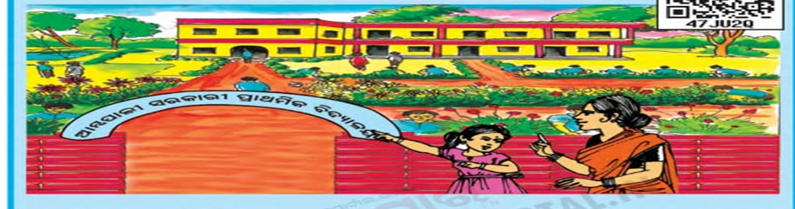
ରମ୍ଭା ନୂଆ ଜାଗା ଦେଖିଲା

Slide 3
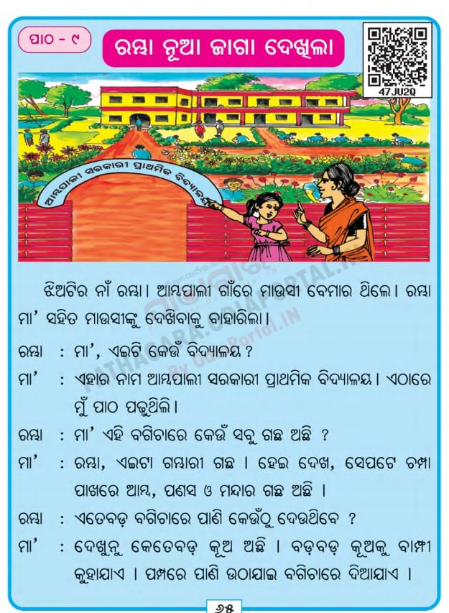

Slide 4
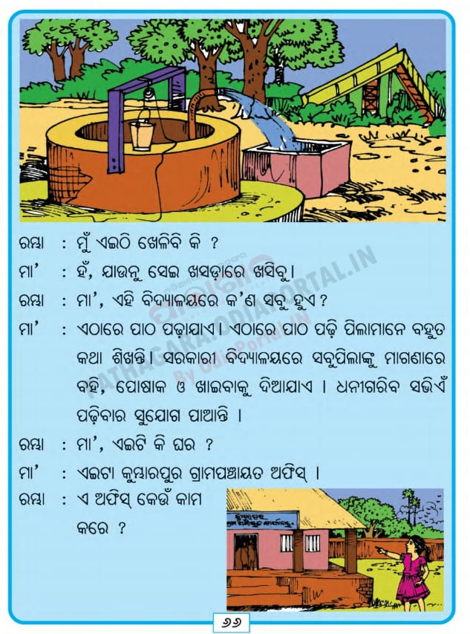

Slide 5
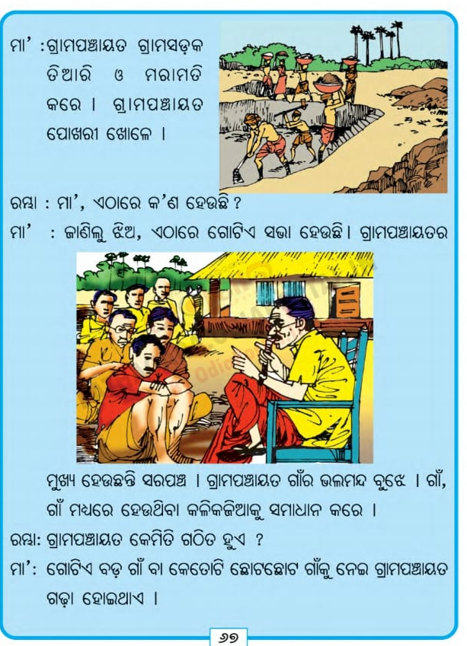
ରମ୍ଭା ନୂଆ ଜାଗା ଦେଖିଲା

Slide 6
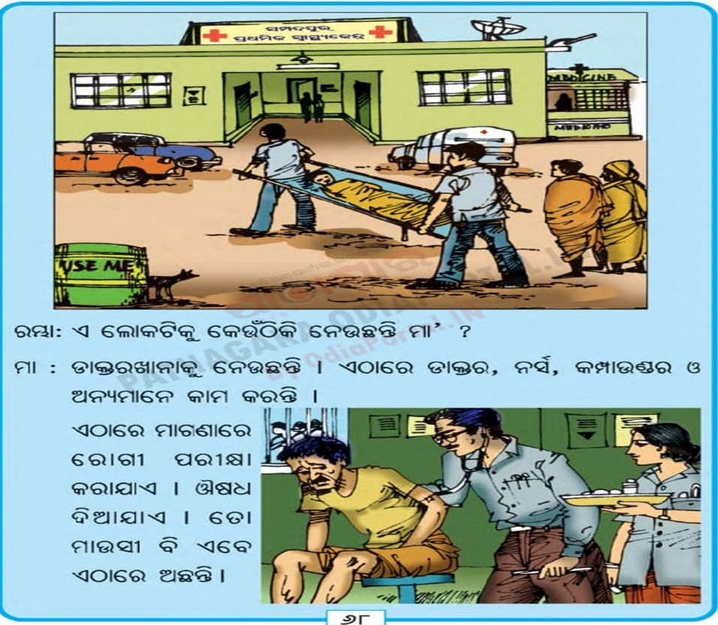

Slide 7
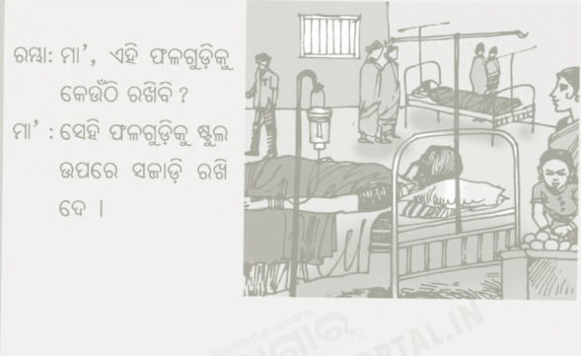
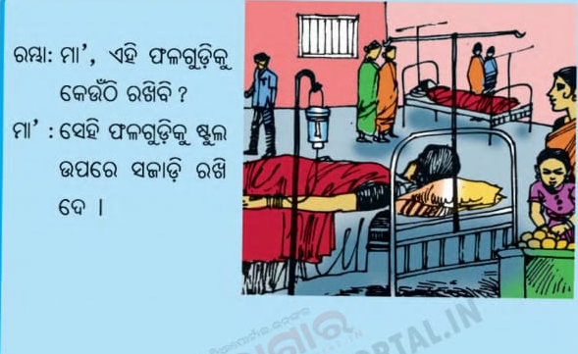

Slide 8
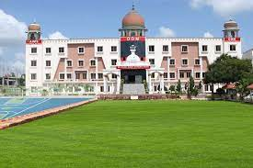
ଆମ ବିଦ୍ୟାଳୟ

Slide 9
ଆମବିଦ୍ୟାଳୟ
ବିଦ୍ୟାଳୟ ହେଉଛି ଶିକ୍ଷାର ମନ୍ଦିର |
ଆମ ବିଦ୍ୟାଳୟର ନାମ ଓଡ଼ିଏମ ପବ୍ଲିକ ସ୍କୁଲ |
ଏହା ଖୋର୍ଦ୍ଧା ଜିଲ୍ଲା ଅନ୍ତର୍ଗତ ଭୁବନେଶ୍ଵରର ପଟିଆ ଅଞ୍ଚଳରେ
ଅବସ୍ଥିତ |ଆମ ବିଦ୍ୟାଳୟରେ ନର୍ସରୀ ରୁ ଦ୍ଵାଦଶ ଶ୍ରେଣୀ ପର୍ଯ୍ୟନ୍ତ
ରହିଛି|ଏହା ଆଗରେ ଗଣେଶଙ୍କର ମନ୍ଦିର ଓ ଚାରିପାଖରେ
ପାଚେରୀ ଅଛି |ବିଦ୍ୟାଳୟରେ ଅନେକ ଶ୍ରେଣୀଗୃହ,ପାଠାଗାର,
ଅଫିସଗୃହ,ଶୌଚାଳୟ,ଖେଳ ପଡିଆ,ପାର୍କ,ସୁଇମିଂପୁଲ ଆଦି
ରହିଛି |ଆମ ବିଦ୍ୟାଳୟ ସକାଳ ୮:୧୫ ରେ ଆରମ୍ଭ ହୋଇ ଅପରାହ୍ନ
୪:୧୫ରେ ଶେଷ ହୁଏ | ଏଠାରେ ଅନେକ ଉତ୍ସବ,କ୍ରିଡା ପ୍ରତିଯୋଗିତା
ବାର୍ଷିକ ଉତ୍ସବ ଆଦି ପାଳନ କରାଯାଏ |ଆମ ବିଦ୍ୟାଳୟ ଏକ ଆଦର୍ଶ
ବିଦ୍ୟାଳୟ |ଆମେ ଆମ ବିଦ୍ୟାଳୟ ପାଇଁ ଗର୍ବ ଅନୁଭବ କରୁ |

Slide 10

ବଚନ ବଦଳାଅ |
ରୋଗୀ---
ଶିକ୍ଷକ---
ଆମ୍ବ---
କଦମ୍ବଫୁଲ---
କମ୍ପାଉଣ୍ଡର---
ମାଠିଆ---
ଡାଳିମ୍ବ---
ପିଲା---

Slide 11
ବଚନ ବଦଳାଅ |
ରୋଗୀ---ରୋଗୀମାନେ
ଶିକ୍ଷକ--- ଶିକ୍ଷକମାନେ
ଆମ୍ବ--- ଆମ୍ବଗୁଡିକ
କଦମ୍ବଫୁଲ---କଦମ୍ବଫୁଲଗୁଡିକ
କମ୍ପାଉଣ୍ଡର---କମ୍ପାଉଣ୍ଡରମାନେ
ମାଠିଆ--- ମାଠିଆଗୁଡିକ
ଡାଳିମ୍ବ--- ଡାଳିମ୍ବଗୁଡିକ
ପିଲା--- ପିଲା ମାନେ

Slide 12
ବଚନ ବଦଳାଅ
କୁମ୍ଭାର ---
ଚୁମ୍ବକ ---
ଡାମ୍ଫଣ ---
କମ୍ପାସ ---
କମ୍ବଳ ---
ଲୋକ ---
ଚମ୍ପାଫୁଲ ---
ଡାକ୍ତର ---

Slide 13
ବଚନ ବଦଳାଅ
କୁମ୍ଭାର --- କୁମ୍ଭାର ମାନେ
ଚୁମ୍ବକ --- ଚୁମ୍ବକ ଗୁଡିକ
ଡାମ୍ଫଣ --- ଡାମ୍ଫଣ ଗୁଡିକ
କମ୍ପାସ --- କମ୍ପାସ ଗୁଡିକ
କମ୍ବଳ --- କମ୍ବଳ ଗୁଡିକ
ଲୋକ --- ଲୋକ ମାନେ
ଚମ୍ପାଫୁଲ --- ଚମ୍ପାଫୁଲ ଗୁଡିକ
ଡାକ୍ତର --- ଡାକ୍ତର ମାନେ

Slide 14
ଗୃହକର୍ମ
ଶ୍ରେଣୀ ଫର୍ଦ୍ଦଟିକୁ ମନେରଖ |

Slide 15
ଲବ୍ଧ ଜ୍ଞାନର ଫଳାଫଳ-
ପିଲାମାନଙ୍କର ଶ୍ରବଣ,କଥନ,ପଠନ ଓ ଲିଖନ ଶୈଳୀ ର ଅଭିବୃଦ୍ଧି ଘଟିବ |

Slide 16

THANKING YOU
ODM EDUCATIONAL GROUP

